Slide 1



Função Judicante dos Conselhos de Medicina
Dr. Benicio Bulhões – CRM/AL 3.996
Cirurgia Geral – RQE 1.195
Coloproctologia – RQE 1.194

Slide 2
Sem conflitos de interesse
Função Judicante dos Conselhos de Medicina
Dr. Benicio Bulhões – CRM/AL 3.996
Cirurgia Geral – RQE 1.195
Coloproctologia – RQE 1.194

Slide 3
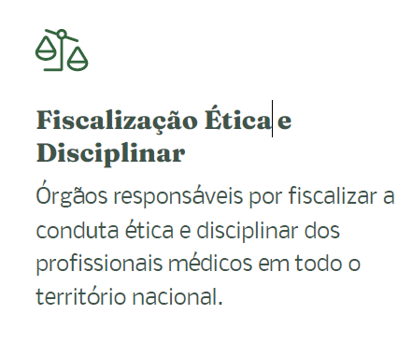
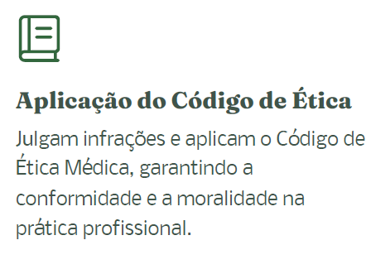
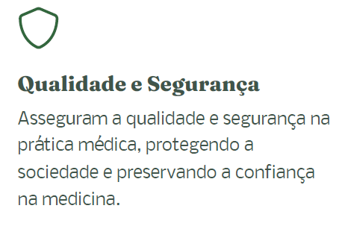
O Papel dos Conselhos de Medicina no Brasil
Função Judicante dos Conselhos de Medicina

Slide 4
Estrutura do Sistema Conselhal
Função Judicante dos Conselhos de Medicina
Conselho Federal de Medicina (CFM) – instância recursal e normativa.
Conselhos Regionais de Medicina (CRMs) – instância de primeira instância na jurisdição ética.
Base legal: Lei nº 3.268/1957 e Decreto nº 44.045/1958.
Finalidade: Fiscalizar e julgar o exercício da medicina.

Slide 5
O que é a Função Judicante
Função Judicante dos Conselhos de Medicina
Atividade de julgar condutas médicas sob o prisma ético-profissional.
Baseada no Código de Ética Médica (Resolução CFM nº 2.217/2018).
Natureza administrativo-disciplinar, não penal ou civil.
Decisões podem gerar sanções previstas em lei.

Slide 6
Natureza Jurídica
Função Judicante dos Conselhos de Medicina
Função parajudicial: poderes decisórios administrativos.
Julgamento com base em processo ético-profissional (PEP).
Garantia de devido processo legal, contraditório e ampla defesa.
Jurisdição restrita ao exercício da Medicina.

Slide 7

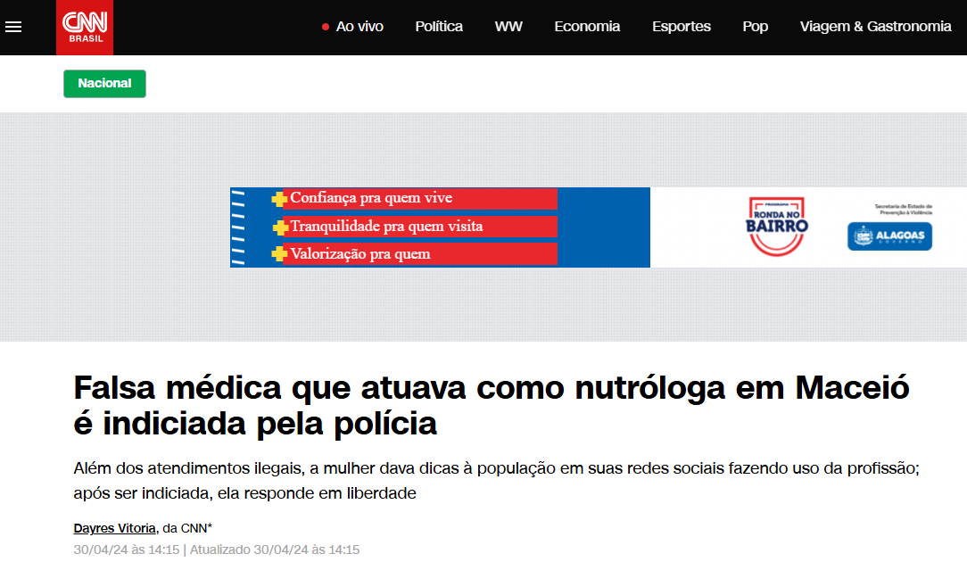

Defesa da Sociedade
Função Judicante dos Conselhos de Medicina

Slide 8
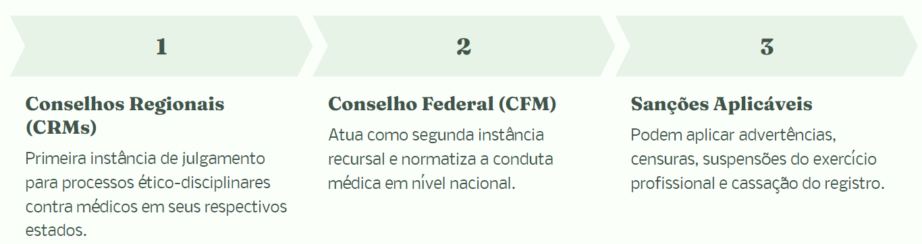
Estrutura e Competências Judicantes
Função Judicante dos Conselhos de Medicina

Slide 9
Etapas do Processo Ético-Profissional
Função Judicante dos Conselhos de Medicina
1. Notícia de Fato ou Denúncia.
2. Abertura de Sindicância – investigação preliminar.
3. Abertura do PEP (quando houver indícios de infração).
4. Instrução Processual – coleta de provas e oitivas.
5. Julgamento pelo Plenário do CRM.
6. Recurso ao CFM (instância final).

Slide 10
Quem denuncia?
Função Judicante dos Conselhos de Medicina
De oficio pelo próprio CRM;
Comissões de ética;
Denúncia escrita ou verbal:
  Identificação completa do denunciante;
  Relato circunstanciado dos fatos;
  Qualificação completa do médico denunciado (quando possível);
  Provas documentais (pessoa física; pessoa jurídica, pública ou privada)

Slide 11
Da Sindicância
Função Judicante dos Conselhos de Medicina
Meio sumário de investigação – Não aplica sanções.
Indícios da ocorrência ou não de determinada irregularidade ética e de sua autoria.
Não precisa de procedimento formal rígido.
Não é exigido o contraditório, muito menos a ampla defesa.

Slide 12
Da Sindicância
Função Judicante dos Conselhos de Medicina
Resultados
Conciliação
TAC
Arquivamento
Instauração de PEP
Instauração de procedimento administrativo
Fases
Instauração
Instrução
Relatório
Julgamento

Slide 13
Função Judicante dos Conselhos de Medicina
O Processo Ético-Profissional
Processo administrativo - Ético-disciplinar;
Apuração da falta ética do médico no exercício ou em face do exercício profissional;
Os Conselhos são órgãos julgadores colegiados

Slide 14
Sanções Previstas – Art. 22, Lei 3.268/57
Função Judicante dos Conselhos de Medicina
a) Advertência confidencial.
b) Censura confidencial.
c) Censura pública.
d) Suspensão do exercício profissional por até 30 dias.
e) Cassação do exercício profissional (Ad Referendum do CFM) .
Aplicação proporcional à gravidade da infração.

Slide 15
Função Judicante dos Conselhos de Medicina
Possibilidades Recursais
Art. 94 do CPEP:
Câmara de Sindicância do CFM - Arquivamento de sindicância nas Câmaras dos Regionais;
Câmara do CFM da decisão em PEP - Absolvição ou aplicação de penas de letras “a”, “b”, “c” ou “d” do artigo 22 da Lei nº 3.268/57;
Da decisão tomada pela maioria da câmara do CFM, caberá recurso ao Pleno do CFM;
Ao Pleno do CFM, de ofício e/ou voluntário, de decisão no PEP pelo CRM ou por câmara do CFM, que aplicar a pena prevista na letra “e” da supracitada lei.

Slide 16
Função Judicante dos Conselhos de Medicina
Prescrição
5 (cinco) anos , contados a partir do efetivo conhecimento do fato pelo Conselho Regional de Medicina.
Prazo prescricional interrompido:
pelo conhecimento expresso ou pela citação do denunciado, inclusive por meio de edital;
pelo protocolo da defesa prévia;
por decisão condenatória recorrível.

Slide 17
Função Judicante dos Conselhos de Medicina
Da responsabilidade do Conselheiro
Autarquia federal
Controle da legalidade é exercido pelo Judiciário – devido processo legal
CFM tem competência para revisão administrativa
Responsabilidade civil do conselheiro – agente público – por omissão e negligência

Slide 18
Princípios que Norteiam a Função Judicante
Função Judicante dos Conselhos de Medicina
Impessoalidade.
Imparcialidade.
Transparência processual.
Fundamentação das decisões.
Preservação da dignidade da profissão.

Slide 19
Papel do Médico Conselheiro-Juiz
Função Judicante dos Conselhos de Medicina
Analisar provas com visão técnica e ética.
Proteger a sociedade e a boa prática médica.
Ser guardião do Código de Ética Médica.
Atuar sem corporativismo, mas com justiça.

Slide 20
Diferença para o Judiciário
Função Judicante dos Conselhos de Medicina
Conselhos: Natureza administrativa e ética.
Judiciário: Competência penal, civil e trabalhista.
Decisões dos Conselhos podem ser revistas judicialmente, mas o mérito técnico-ético é próprio da instância médica.

Slide 21
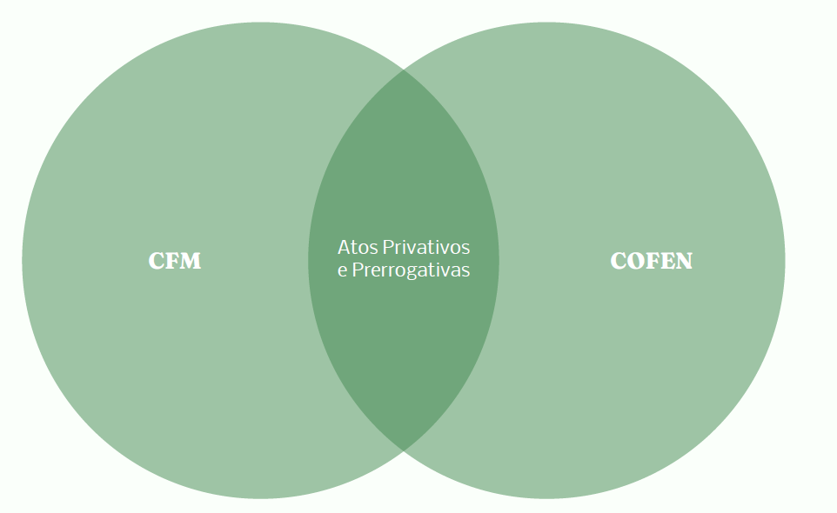
Conflitos Recentes: CFM x Outras Profissões de Saúde
Função Judicante dos Conselhos de Medicina
A Resolução do CFM que restringia atos privativos médicos provocou uma Ação Civil Pública do COFEN, levantando um debate crucial sobre os limites legais e normativos da atuação médica e multiprofissional.

Slide 22
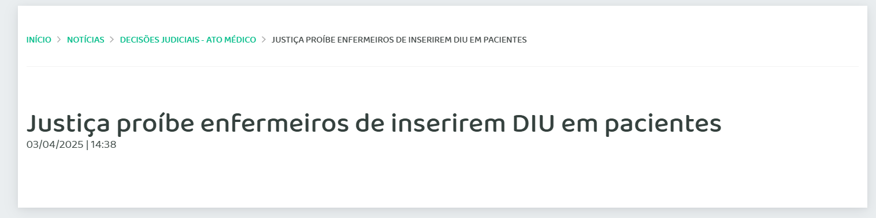
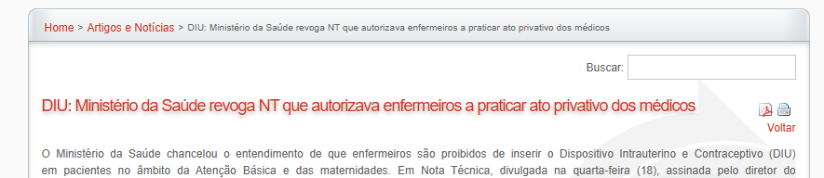
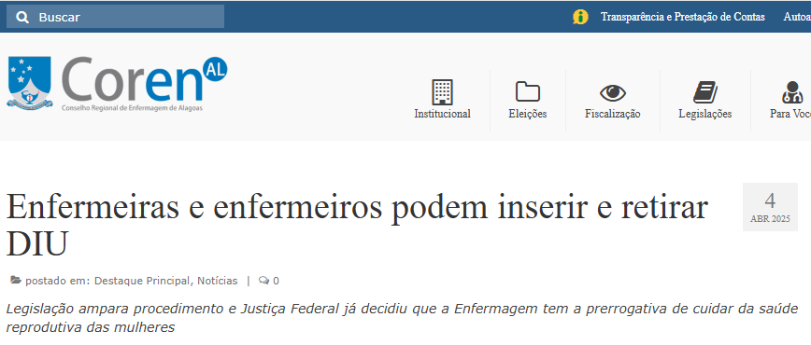
Conflitos Recentes: CFM/CRMs x Outras Profissões de Saúde
Função Judicante dos Conselhos de Medicina

Slide 23
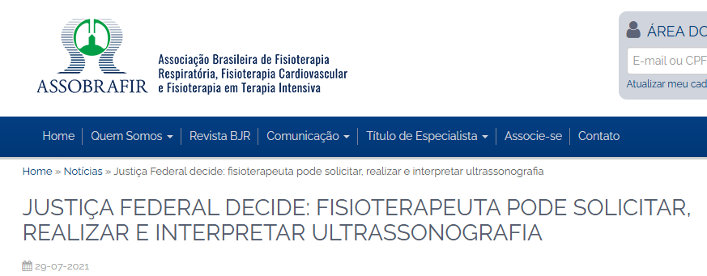

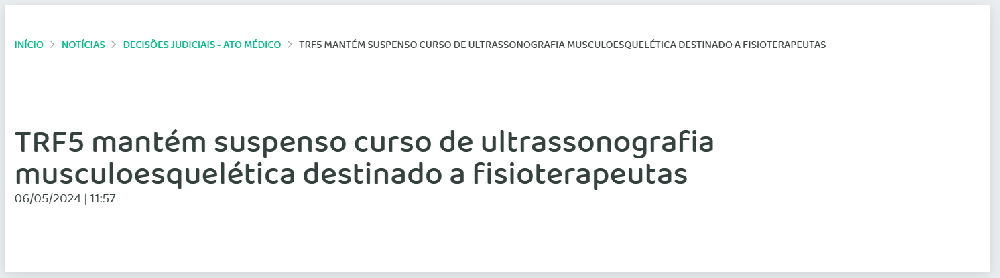
Conflitos Recentes: CFM/CRMs x Outras Profissões de Saúde
Função Judicante dos Conselhos de Medicina

Slide 24

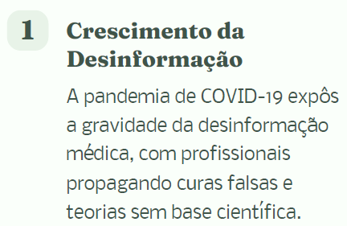
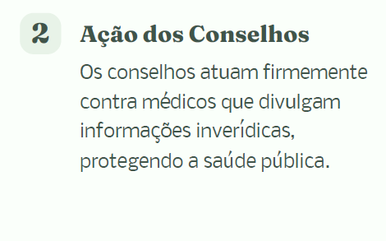
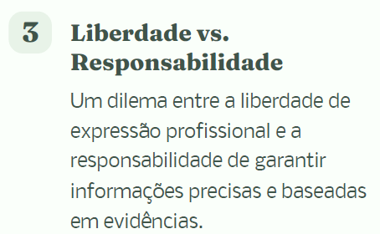
Desafios Atuais: Combate à Desinformação Médica
Função Judicante dos Conselhos de Medicina

Slide 25
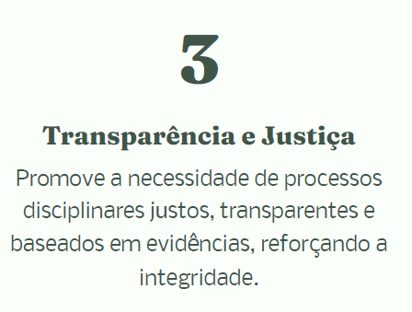
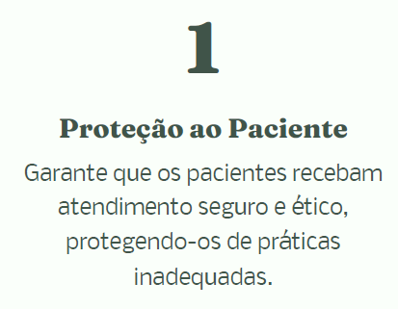
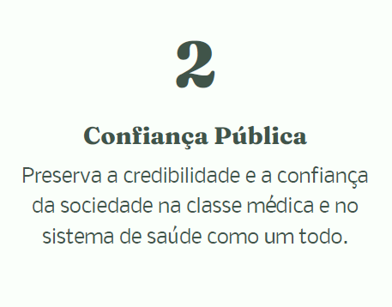
Impactos das Decisões Judicantes para a Sociedade
Função Judicante dos Conselhos de Medicina

Slide 26
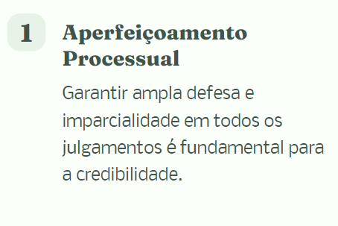
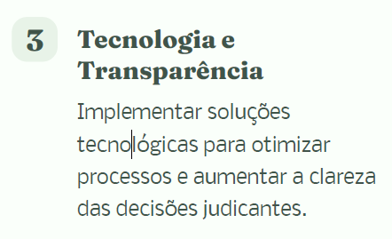
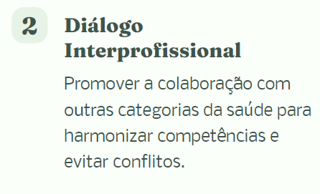
O Futuro da Ação Judicante dos Conselhos
Função Judicante dos Conselhos de Medicina

Slide 27
Conclusão
Função Judicante dos Conselhos de Medicina
Função Judicante dos Conselhos de Medicina
Conselhos de Medicina: Pilares essenciais na regulação
profissional e na proteção social.
A função judicante assegura a confiança social na
Medicina – Equilíbrio: Rigor ético x Respeito aos direitos dos
médicos.
Fortalecer o compromisso ético dos profissionais.
Fortalecer a confiança na medicina é uma missão compartilhada por todos os atores envolvidos.
“Julgar é aplicar a ética com justiça.”

Slide 28



